Slide 1
● CANLI PLATFORM — SICILIUS.COM.TR
Türkiye'nin Akıllı Şirket
İstihbarat Altyapısı
Kamuya açık kaynaklardaki 2.100.000+ aktif şirket verisini ve 16.8M+ gazete ilanı sayfasını yapay zeka ile analiz eden, gizli ilişki ağlarını haritaya döken ve kurumsal kararları hızlandıran yenilikçi platform.
2.1M+
Aktif Şirket Kaydı
16.8M+
İlan & PDF Sayfası
<200ms
Arama Yanıtı
100%
Canlı & Otonom

Slide 2
01 · PROBLEM
Mevcut Şirket Araştırma Sistemleri Neden Yetersiz?
Kamuya açık kaynaklardaki şirket verileri erişilebilir olmasına rağmen aranması ve ilişkilendirilmesi son derece zordur.
📰 PDF Dağınıklığı
Kamuya açık ilanlar yüzlerce sayfalık araması imkansız ham PDF belgeleri halinde yayınlanmaktadır.
🕸️ Görünmeyen Ağlar
Bir şirketin ortak yöneticileri, gizli bağları ve yan iştiraklerini tespit etmek saatler alır.
⏳ Zaman & İş Gücü Kaybı
Kredi risk ve KYC araştırmaları manuel taramalar nedeniyle günlerce sürmektedir.
💰 Yüksek Maliyetler
Piyasadaki ham veri satıcıları yüksek lisans ücretleri talep etmekte ve hantal kalmaktadır.

Slide 3
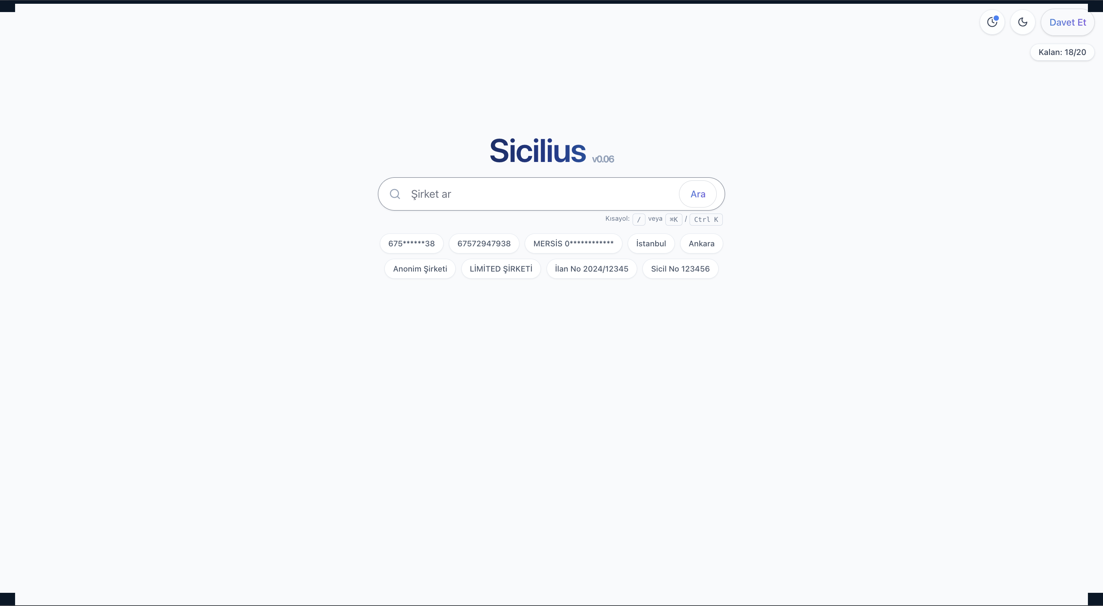
02 · ARAMA DENEYİMİ
Minimalist & Güçlü Arama Deneyimi
Karmaşık kamu verisini Google sadeliğinde tek bir arama çubuğuna indirgeyen sezgisel arayüz.
🔍 Google Sadeliğinde Arama
Tek bir alana VKN, Şirket Unvanı veya MERSİS No yazarak anında sorgulama yapın.
⚡ Hızlı Kısayol Tuşları
CMD + K veya / kısayolları ile platformun her yerinden saniyede yeni arama başlatın.
🛡️ Güvenli & Standart Veri
Türkçe karakter normalizasyonu ve fuzzy match motoru ile hatalı yazımlarda bile anında bulun.

Slide 4
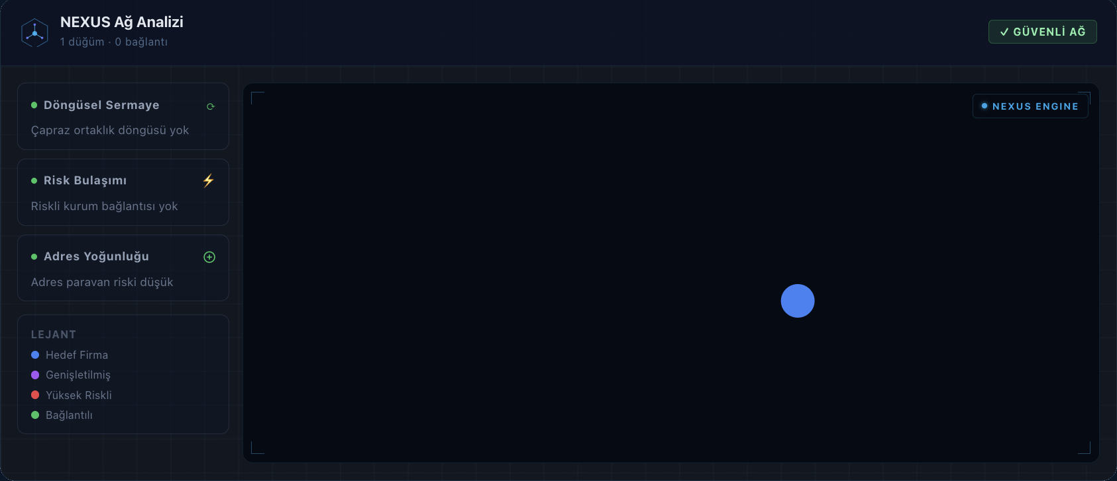
03 · ÇÖZÜM & NEXUS
Sicilius ile Akıllı Kurumsal İstihbarat
Ham kamu verisini saniyeler içinde karar verilebilir görsel analize dönüştürüyoruz.
🤖 AI Destekli OCR + NLP Engine
Kamuya açık ilanları otonom tarar, optik karakter tanıma ile metne çevirir.
🕸️ NEXUS İlişki Ağ Grafiği
Kişi-şirket bağlantılarını Depth-2 derinliğinde görselleştirir, anomali tespiti yapar.
⚡ <200ms Ultra Hızlı Arama
In-memory TTL Önbellekleme ve PostGIS spatial veritabanı indekslemesi ile anlık yanıtlar.

Slide 5
04 · YETENEKLER
Uçtan Uca Platform Modülleri
Bir kurumsal araştırma ve istihbarat merkezinin ihtiyaç duyduğu tüm bileşenler.
🔍 Akıllı Şirket Arama
Fuzzy match, Türkçe karakter normalizasyonu ve VKN / Sicil No ile anlık arama.
🕸️ NEXUS Grafik Motoru
Şirket-Kişi graf haritası, ML anomali tespiti ve dolaylı ortaklık araştırması.
📄 OCR + İlan İşleme
Kamuya açık PDF belgelerini otonom tarar, NLP ile yönetici değişikliklerini ayıklar.
🗺️ Coğrafi Haritalama
PostGIS altyapısı, otomatik geocoding ve interaktif kümeleme haritası.
🏆 Oyunlaştırma & Saha
GPS 50m doğrulama ile saha check-in, anonim KVKK liderlik tablosu ve XP sistemi.
🐹 Go (Golang) Microservice
PostGIS ST_DWithin ile 50m saha fırsatları sunan Clean Architecture REST API.

Slide 6
05 · TEKNOLOJİ
Modern & Kurumsal Mimari Altyapı
Yüksek performanslı, containerized ve sürekli çalışan mikro-servis mimarisi.
⚡ [FRONTEND] Next.js 14 & React
TypeScript, Tailwind CSS, React Force Graph entegrasyonu.
⚡ [BACKEND] Go (Golang) + FastAPI
Clean Architecture, Python 3.11 NLP işleme ve high-concurrency API.
⚡ [VERİTABANI] PostgreSQL + PostGIS
Coğrafi indeksleme, MinIO S3 dosya depolama ve in-memory cache.
⚡ [MOBİL] Expo (React Native)
OpenStreetMap ücretsiz harita altyapısı, Caddy TLS ve DR planı.

Slide 7
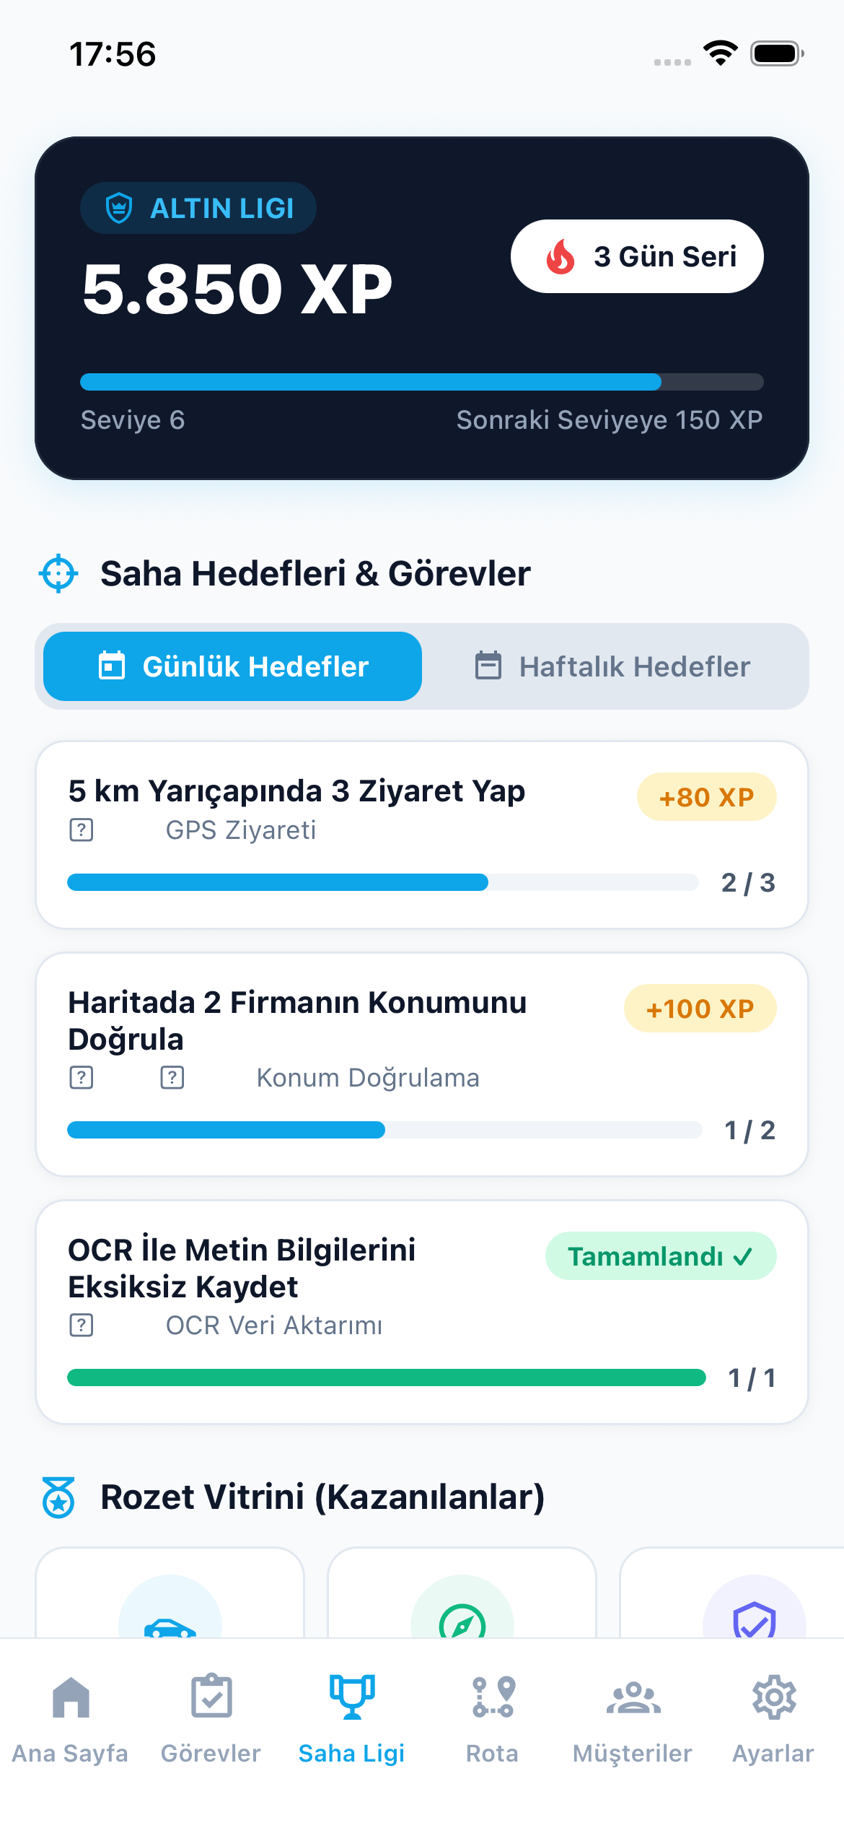
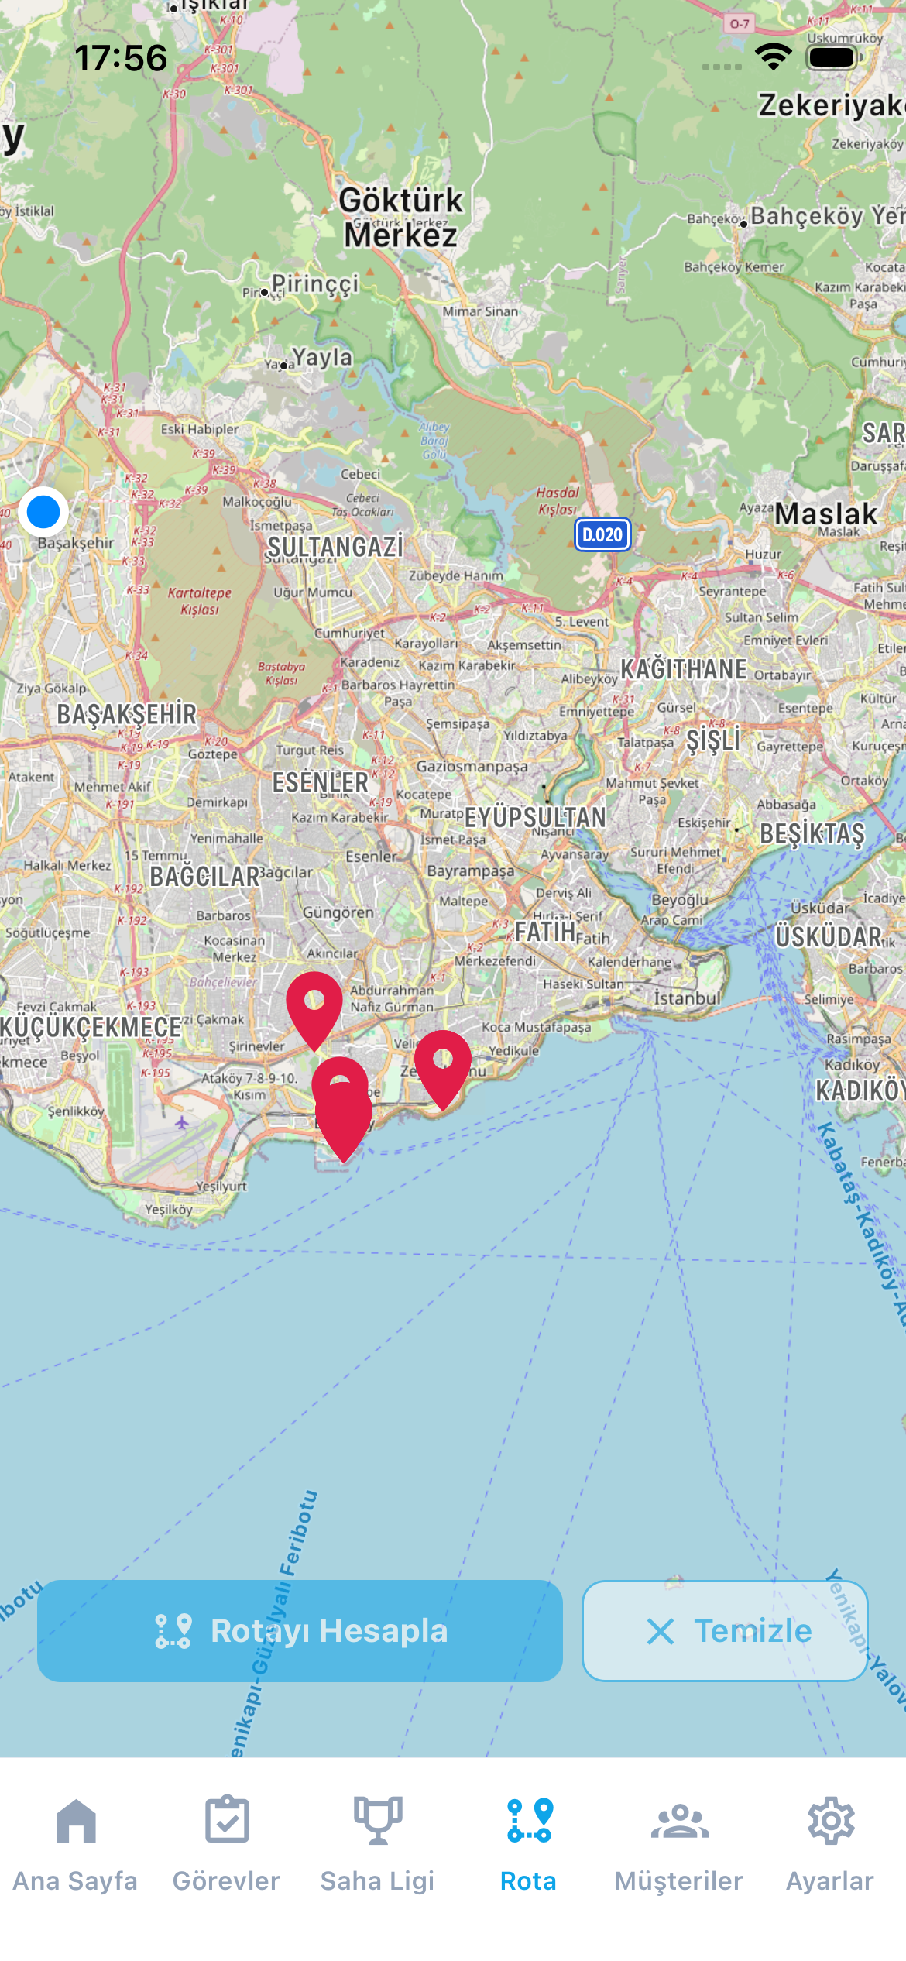
06 · SAHA SATIŞI & GİZLİLİK
Saha Ziyaret Disiplini & Oyunlaştırma Engine
KVKK uyumlu anonim sıralama ve GPS 50m doğrulama ile saha ekiplerini motive edin.
🏆 5 Kademeli Lig & Anonim Tablo
Bronz -> Gümüş -> Altın -> Platin -> Efsane Lig sistemi ve KVKK uyumlu anonim liderlik tablosu.
🗺️ %100 Ücretsiz Harita Altyapısı
OpenStreetMap (OSM) Tile Server entegrasyonu ile sıfır API maliyetli harita renderlama.

Slide 8
07 · PAZAR & KULLANIM ALANLARI
Pazar Fırsatı ve Kullanım Senaryoları
Türkiye'de kurumsal veri ve regtech alanındaki yüksek büyüme potansiyeli.
🏦 Bankacılık & Finans
KYC, kredi risk değerlendirmesi ve müşteri due diligence süreçlerinde hızlı şirket ve yönetici geçmişi araştırması.
⚖️ Hukuk & Danışmanlık
M&A ortaklık süreçleri, dava araştırmaları, iştirak ağ haritalandırması ve hukuki incelemeler.
🏢 Saha Satış & KOBİ
Yeni kurulan şirketlerin tespiti, coğrafi yakınlık araması ve saha ziyaret disiplini optimizasyonu.

Slide 9
08 · YOL HARİTASI
Gelişim ve Gelecek Vizyonu
Tamamlanan kilometre taşları ve önümüzdeki dönemin teknolojik hedefleri.
✅ 2025 Q1-Q2
Temel Altyapı
FastAPI + Next.js Kurulumu, PostgreSQL + PostGIS Coğrafi Altyapı, Otonom Data Pipeline
✅ 2025 Q3-Q4
NEXUS & Mobil
NEXUS Derinlik-2 Graf Motoru, React Native Mobil App, Go Microservice & DR Planı
⚡ 2026 Q1
Saha & Oyunlaştırma
5 Kademeli Lig, GPS 50m Doğrulama, Anonim Tablo & 1.000+ Dinamik Görev Motoru
🚀 2026 Q2+
AI & Gelecek
LLM Destekli Özet Raporlama, Yapay Zeka Şirket Karnesi & Otonom Tedarikçi Asistanı

Slide 10
09 · SSS
Merak Edilen Sorular & Yanıtlar
Sicilius altyapısı, veri kaynağı, güvenlik ve kullanım detayları hakkında merak edilenler.
⚖️ Veri nereden geliyor, yasal altyapısı nedir?
Kamuya açık resmi devlet yayınları ve açık kaynak veriler kullanılmaktadır. Sicilius ham kamu verisini yapay zeka ile yapılandırılmış ve sorgulanabilir hale getirir. KVKK standartlarına tam uyumludur.
🚀 Sicilius'u rakiplerinden ayıran en temel 3 fark nedir?
(1) NEXUS ilişki ağı grafı (Depth-2), (2) GPS 50m doğrulama ve oyunlaştırmalı B2B saha satış modülü, (3) %100 otonom veri güncelleme ve sıfır harita maliyetli mimari.
🛡️ Oyunlaştırmada KVKK ve gizlilik nasıl sağlanıyor?
Ciro veya satış tutarı kesinlikle takip edilmez. Liderlik tablosu tamamen anonimdir ('Temsilci #1', 'SEN 4. Sıra'). Diğer kullanıcıların kişisel bilgileri sistemde gizli tutulur.
🗺️ Mobil haritada Google Maps API ücreti ödeniyor mu?
Hayır. Ücretli Google Maps API yerine %100 ücretsiz OpenStreetMap (OSM) Tile Server kullanılmıştır. Sıfır API maliyetiyle sınırsız harita render edilmektedir.

Slide 11
Türkiye'nin Şirket Verisini
Geleceğe Taşıyoruz
Binlerce şirket ve yönetici ilişkisini saniyeler içinde keşfetmek için platformu hemen canlıda deneyimleyin.
🌐 sicilius.com.tr | 📧 info@sicilius.com.tr | 🔬 sicilius.com.tr/nexus

